Slide 1
Моделирование взаимодействия «тёмных» атомов O-гелия с ядрами вещества.
Студент группы М20-115:
Бикбаев Т.Э.
Научный руководитель, д.ф.-м.н., проф.:
Хлопов М.Ю. Научный консультант, к.ф.-м.н., доц.:
Майоров А.Г.

Slide 2
Проблема скрытой массы
2

Slide 3
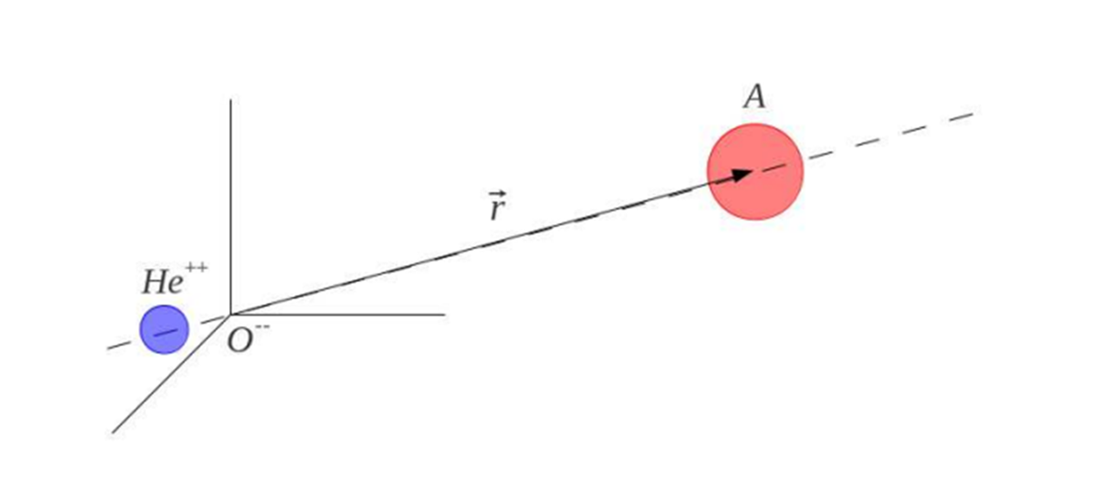
Сценарии гипотетических, стабильных, электрически заряженных частиц.
В данной работе мы рассматриваем сценарий составной скрытой массы, в которой гипотетические стабильные частицы $О^{−−}$ (X) избегают экспериментального открытия, потому что они формируют с первичным гелием нейтральные атомоподобные состояния OHe (X–гелия), называемые "тёмными" атомами.
3
Иллюстрация ”тёмного“ атома OHe и внешнего ядра вещества A

Slide 4
Модель XHe и решение проблемы прямых поисков частиц скрытой массы
Модель XHe предполагает существование реликтовых стабильных лептоноподобных массивных частиц с зарядом -2n, связанных кулоновским взаимодействием с ядрами первичного гелия в “темные” атомы скрытой массы.
Результаты экспериментов DAMA/NaI и DAMA/LIBRA можно объяснить годичными модуляциями энерговыделения при формировании низкоэнергетического связанного состояния XHe с ядрами.
4

Slide 5
Существование низкоэнергетического связанного состояния OHe с ядрами и доминантность упругих процессов в сценарии OHe основывается на гипотезе о наличии потенциального барьера в процессах взаимодействия OHe с ядрами, требующей корректного квантово-механического обоснования.
5
Эффективный потенциал взаимодействия XHe c ядром вещества

Slide 6
МОДЕЛЬ АТОМА БОРА
Плотность распределения координат α-частицы на орбите, соответствующей основному состоянию системы
6

Slide 7
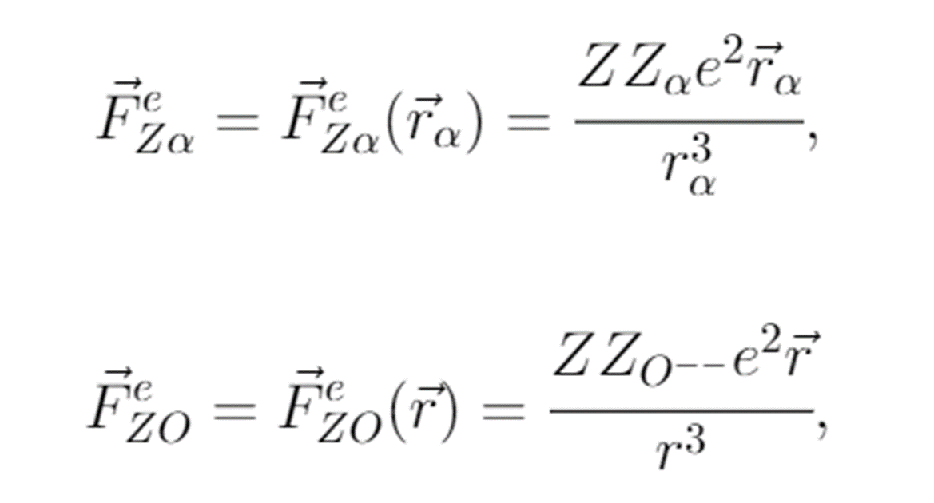
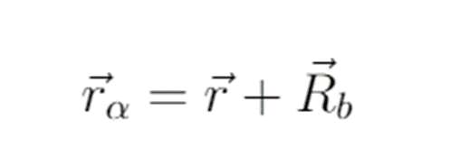
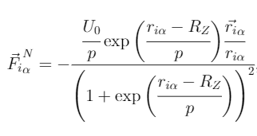
Система координат OHe–ядро
7

Slide 8
Траектория движения альфа-частицы и частицы $O^{−−}$ в плоскости XY
8

Slide 9
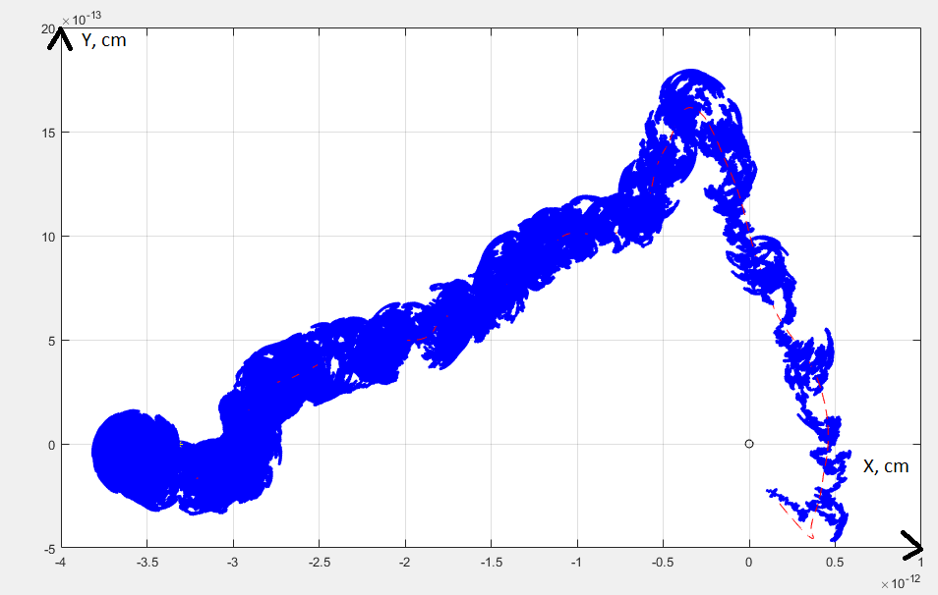
Эффект Штарка
Траектории движения альфа-частицы и частицы $O^{−−}$ в плоскости XY
9

Slide 10
Суммарный потенциал взаимодействия между He и ядром-мишенью
10

Slide 11
Суммарный потенциал взаимодействия между He и ядром-мишенью
11

Slide 12
Модель атома Томсона. МОДЕЛИРОВАНИЕ X-ГЕЛИЯ.
Потенциал кулоновского взаимодействия и соответствующая ему сила между n-гелием и X
12

Slide 13
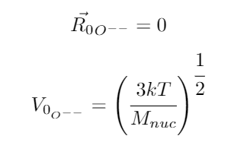
Система XНе(начало координат в центре nНе)
Траектория частицы X
13

Slide 14
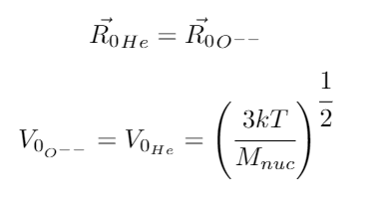
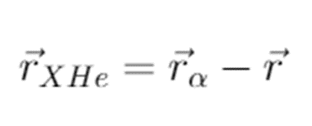
Система XHе-ядро
График зависимости r от rα
14

Slide 15
График зависимости r от rα
15

Slide 16
Суммарный потенциал взаимодействия nНе с ядром в зависимости от расстояния между ядром и nНе
16

Slide 17
Изменение кулоновского потенциала взаимодействия nНе и X с ядром мишенью.
17
Траектории движения nHe и частицы X в плоскости XY

Slide 18
Суммарный потенциал взаимодействия nНе с ядром в зависимости от расстояния между ядром и nНе
18

Slide 19
Ненулевой прицельный параметр.
Траектории движения nHe и частицы X
19

Slide 20
Суммарный потенциал взаимодействия nНе с ядром в зависимости от расстояния между ядром и nНе
20

Slide 21
Итоги Модели атома Бора
При моделировании в приближении атома Бора наблюдались следующие эффекты: Траектория частицы О-- отклоняется от первоначального направления из-за действия кулоновской силы между α-частицей и ядром-мишенью и траектория О-- испытывает биения в окрестности ядра из-за действия ядерного взаимодействия между α-частицей и ядром-мишенью. При этом преобладает упругое взаимодействие. Введённый искусственно эффект Штарка оказывает сильное влияние на траектории движения частиц, что отражается в виде довольно разнообразных результатов взаимодействия между частицами, что видно из построения суммарных потенциалов взаимодействия. И требует подробного изучения в виде анализа траекторий движения при вариации начальных значений координат и скоростей и параметров ядра-мишени.
21

Slide 22
Итоги Модели атома Томсона
При моделировании в приближении атома Томсона наблюдались следующие эффекты: При нулевом прицельном параметре атом XHe пролетает сквозь ядро-мишень, после возвращается обратно и летит в противоположенную сторону, при ненулевом прицельном параметре атом XHe попадает в ядро-мишень, при этом образуется некая колебательная система трёх тел, это является тем, что ожидается видеть при образовании низкоэнергетического связанного состояния при взаимодействии медленных атомов X-гелия с ядрами вещества. Однако, недостатком этого является то, что осцилляции частиц происходят внутри ядра-мишени. Таким образом, в текущей версии численной модели nHe может легко проникнуть в ядро-мишень и не учитывается упругое столкновение ядер. В Томсоновском приближении гелий всегда оказывается внутри ядра, упругое рассеяние не наблюдается. В Боровском приближении было наоборот. Следовательно в будущем следует учесть, что ядерная материя несжимаема, непрозрачна и взаимное проникновение nHe и ядра невозможно. Иными словами, нам нужно придумать, как учесть реальные свойства ядерной материи.
22

Slide 23
Траектория движения альфа-частицы и частицы $O^{−−}$ в плоскости XY

Slide 24
В пределах неопределенности параметров ядерной физики существует диапазон, в котором энергия связи в системе OHe−Na находится в интервале 2-4 КэВ
Суммарный потенциал взаимодействия между OHe и ядром-мишенью Na

Slide 25
Суммарный потенциал взаимодействия между OHe и ядром-мишенью I

